Slide 1
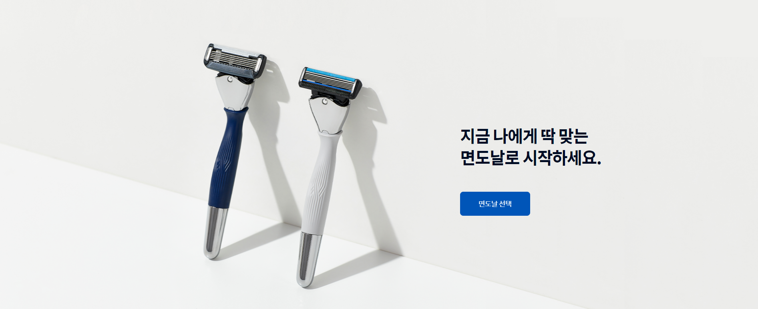
(눈물 없이 볼 수 없는)
WISELY 재구매율 예측 모델 개발 보고
# 데이터기반_고객_재구매율_예측
# 착한_과제에_그렇지_못한_과정
# 우리는_결국_답을_찾을_읍읍읍

Slide 2



3. 눈물겨운 재도전
2. 하지만 인생은 실전이야
| Data Science Pipeline 재검토
| Curve-Fitting 모델 선정 & 구현
| 결과 평가 & 한계점
| Binary Classification 머신러닝 적용
| 한계 봉착
| 실패 원인 분석
1. 순조로웠던 시작
| WISELY 기업 소개
| 과제 개요
| Dataset 정의
4. 데이터분석가 채용 트렌드: 모바일 서비스 데이터 분석
| 토스 공고
| 실무 경험만이 줄 수 있는 것
| 앞으로 저희는...
Notes:
실무경험-> 배웠던 점 only 와이즐리
학생 책임감 x -> 책임감 생김
커뮤니케이션이 정말 중요하다

Slide 3
1. 순조로웠던 시작
“ㅋ 이 정도면 예측 모델 금방 나오는거 아님?“

Slide 4
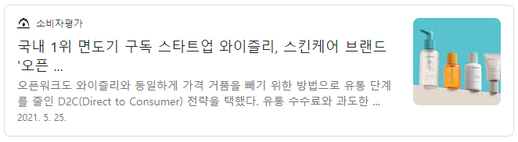
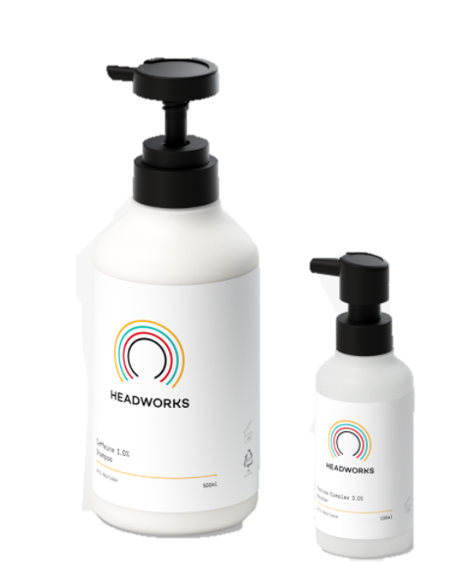
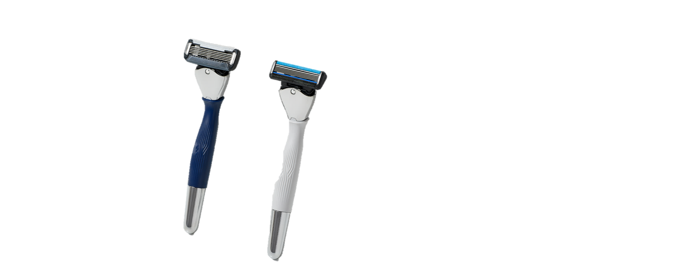
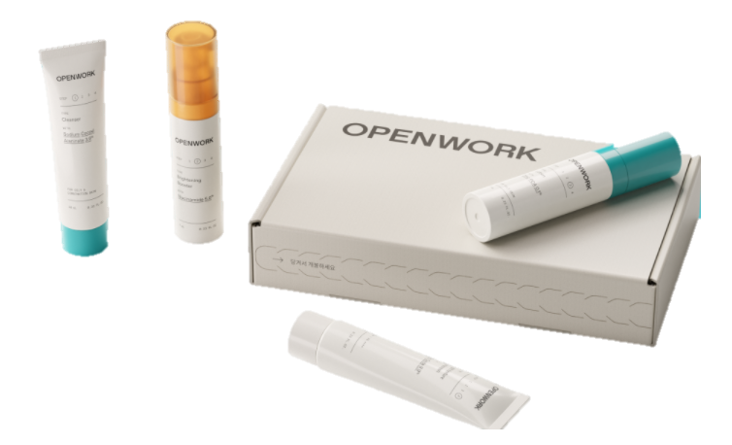
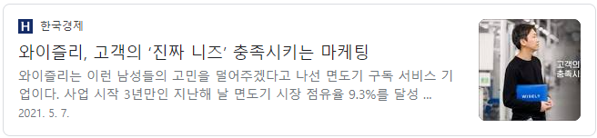
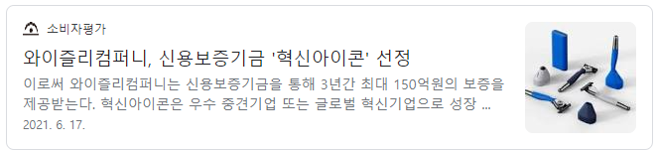
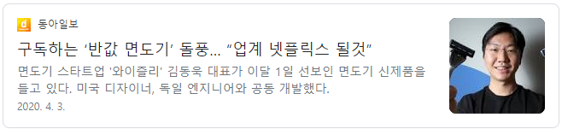
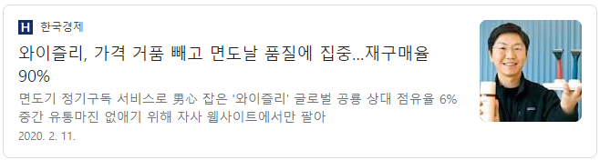
WISELY 기업 소개
01
2017 창업된 WISELY는 2022년 현재 남성 그루밍 시장에서 열풍을 일으키고 있는 스타트업.
면도용품, 스킨 케어, 두피 케어 등 분야에서
WISELY는 30개 이상의 제품을 판매 중
WISELY COMPANY
높은 제품 품질
가격 거품을 제거한 합리적인
그루밍 소비 경험을 제공
합리적인 가격
소비자에게 유리한 D2C 유통
다양한 구매 방식 제공
(일반 구매 & 구독 구매)
Notes:
플라워휠 out
면도기사진 크게 / 그루밍시장 열풍 스타트업 / 진짜 간단한 소개
매출 기사 / 목표

Slide 5



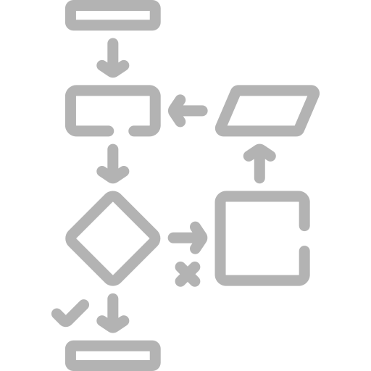
과제 개요
02
WISELY 기업 과제: ‘오차 범위 10% 이내의 고객 재구매율 예측 모델 제작’
1. 사람의 개입을 가능한 최소화한 객관적인 모델 필요
실무자의 경험과 감에 의존했던 기존 방식을 탈피하고자 하는 니즈 존재.
2. 변동성이 큰 첫번째 재구매를 예측
오차 범위 10% 이내의 고객 재구매율 예측 모델 제작
누적 데이터 부족으로 인해, 고객의 첫 재구매는 예측 난이도가 높음.
3. 구독 구매보다는 일반 구매에 대한 예측에 집중
정기적인 구독 구매와 달리, 일반 구매의 재구매 요인은 설명이 어려움.
4. 고객의 첫 구매 월 기준을 Cohort로 묶어 재구매율 산출
첫 구매 시기가 같은 고객들의 공통된 패턴을 파악 필요
e.g 2021-08월 Cohort의 재구매율은 30%
Notes:
기본은 재구매율 예측 / 왜 흥미로운지 강조
포인트 3개 1. 와이즐리 구매방식 다양 (일반, 구독 -> 재구매 비중이 다르다)
2. 재구매율 중에서도 가장 변동성이 많은 2번째 구매여부 알고 싶음
3. 로그 데이터 부족 정확도가 높아야한다 오차범위 10% 내외
-> 원 섭 비교 과거
현재까지는 모델링 기반의 예측 아니라 과거와 비교
과거 데이터+실무자들의 감/ 기존 머신러닝 안씀
빡시겠군 하는 느낌 받도록
뻗어가는네모/문장 줄이고 그림 추가 /아이콘

Slide 6


기대 효과
03
고객 재구매율은 수억 원 규모의 WISELY의 예산 관련 의사 결정을 좌우하는 핵심 지표 중 하나.
10% 이내의 오차율 달성 시,
고객의 평균 구매금액을 100원 단위까지 정확하게 예측 가능
마케팅 예산 최적화
효율적인 재고관리
WISELY만의 경쟁력인 고품질-최저 가격 시스템 유지!
Notes:
10% 내외이면 고객의 평균 구매금액은 100원단위로 조절? 관리? 가능
재고관리
마케팅비용 최적화
강조: 민기님 재구매율은 매월 억단위의 의사결정 좌우 (“” 강조)
클립아트 아이콘 추기

Slide 7

Data Set 정의
04
기업 과제에 맞춰 약 70만 건의 User데이터와 200만 건의 Order 데이터 확보
numerical
categorical
Discrete (연속되지 않는 수치)
review_count | 리뷰 개수 | int
itemcount | 주문 상품의 개수 | int
Nominal (순서가 없는 범주)
signup_brand | 가입 브랜드 | string
gender | 성별 | string
marketing_agree | 마케팅 수신 동의 여부 | int
city | 거주 시 | string
is_subsc | 구독 여부 | int
paymentstatus | 결제상태 | str
ordertype | 주문방식 | int
issubscribed | 주문의 구독여부 | str
paymentid | 결제수단 id | int
Continuous (연속적인 수치)
age | 연령 | float
totalamount | 주문 별 총 판매액 | float
costs | 주문 비용 | float
Ordinal (순서가 있는 범주)
unid | 고객 아이디 | int
signup_date | 가입일자 | Time stamp
orderid | 주문 아이디 | int
regdate | 주문 등록 날짜 | Time stamp
이 데이터 전부 설명 변수로 싹 놓고,
Binary classification 머신러닝으로 돌리면
재구매 여부(1 or 0) 예측할 수 있는 거 아님?
Notes:
허접하게 show
70만건의 user data 700만건의(?) 주문 data
Col 표 간단하게 수정
Table 숫자 highlight
애니매ㅔ잇ㄴ: 루피 군침 싹 도는 이거 그냥 고객 데이터에서 재구매 여부 파악해ㅓㅅ binary classi -> 우리가 문제 쉽게 생각했음을 show
결측치 제외 건수 ex 고객 70만건
실제 레코드 수 워딩 바꾸기 결측지 수 ex) 0

Slide 8
2. 하지만 인생은 실전이야
“이거 아무리 봐도 답이 없는것 같아...”

Slide 9
Binary Classification - Machine Learning 모델 적용
05
과거 데이터를 기반으로 고객 개개인의 재구매 여부를 예측하는 이진 분류 머신러닝 모델을 적용.
3. 재구매 여부 (Y/N)를 예측하는
이진 분류 ML 모델 생성
대표적인 Binary Classification 알고리즘 테스트
1. 과거 구매 데이터를 기반으로,
약 80 만명 고객의 재구매 여부 파악
A
Logistic Regression
B
Random Forest
C
Ada Boost Classifier
D
XGB Classifier
2. 나이, 성별, 구매 금액, 리뷰적성 여부 등
20개의 Feature 추출

Slide 10
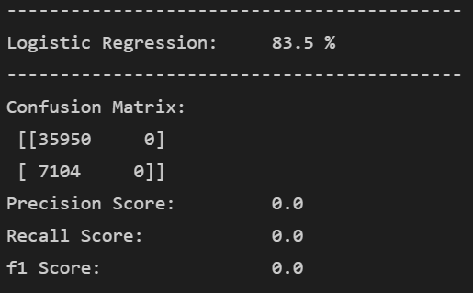
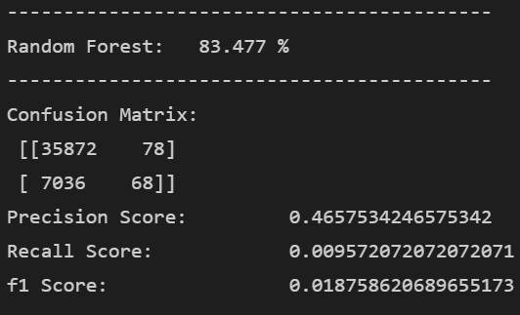
한계 봉착
06
하지만, 모든 알고리즘에서 공통적으로 성능이 개선되지 않는 심각한 Under-Fitting 문제가 발생.
총 172,216건의 Test Data 중 재구매 Case는 20% 미만
예측 정확도를 높이기 위해, 비중이 낮은 재구매 Case를 알고리즘이 전혀 고려하지 않는 상황 발생
실무 관점에서, 재구매 고객을 예측할 수 없는 현재 모델은 아무런 의미나 활용도가 없음

Slide 11
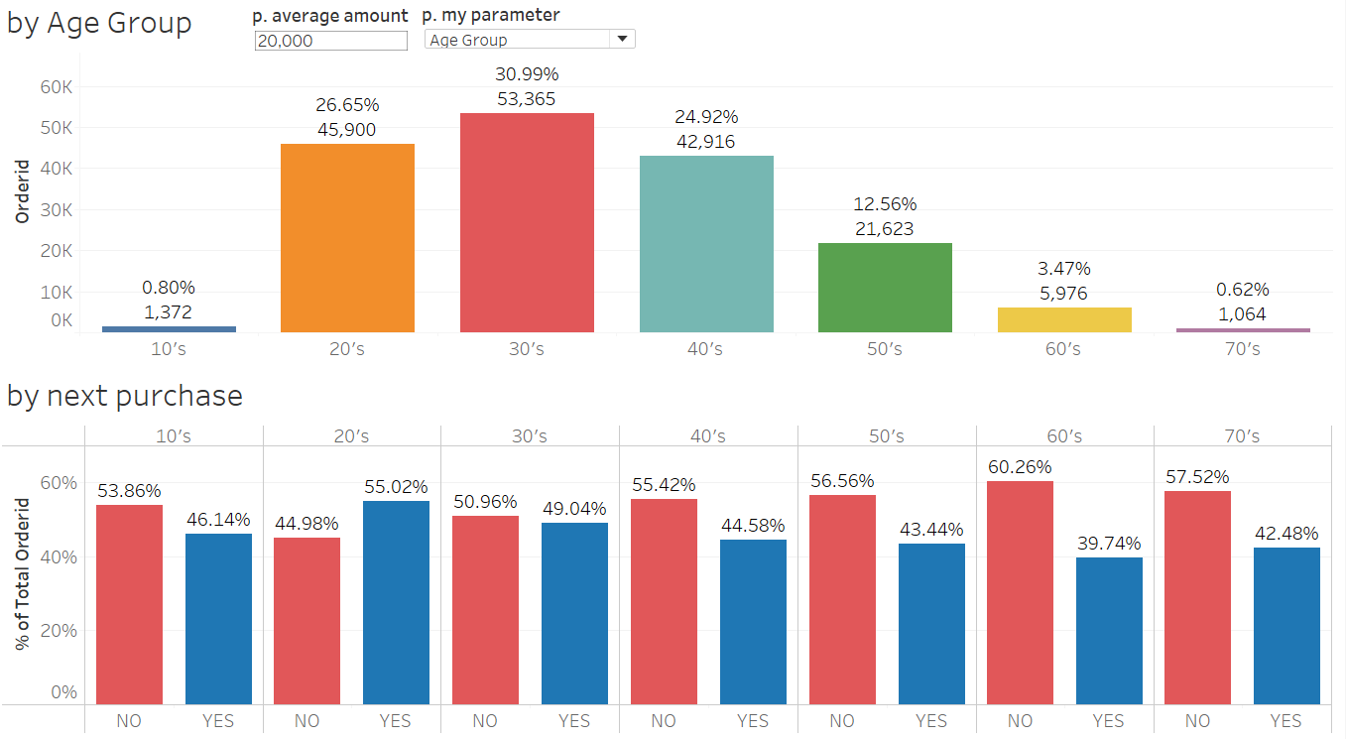
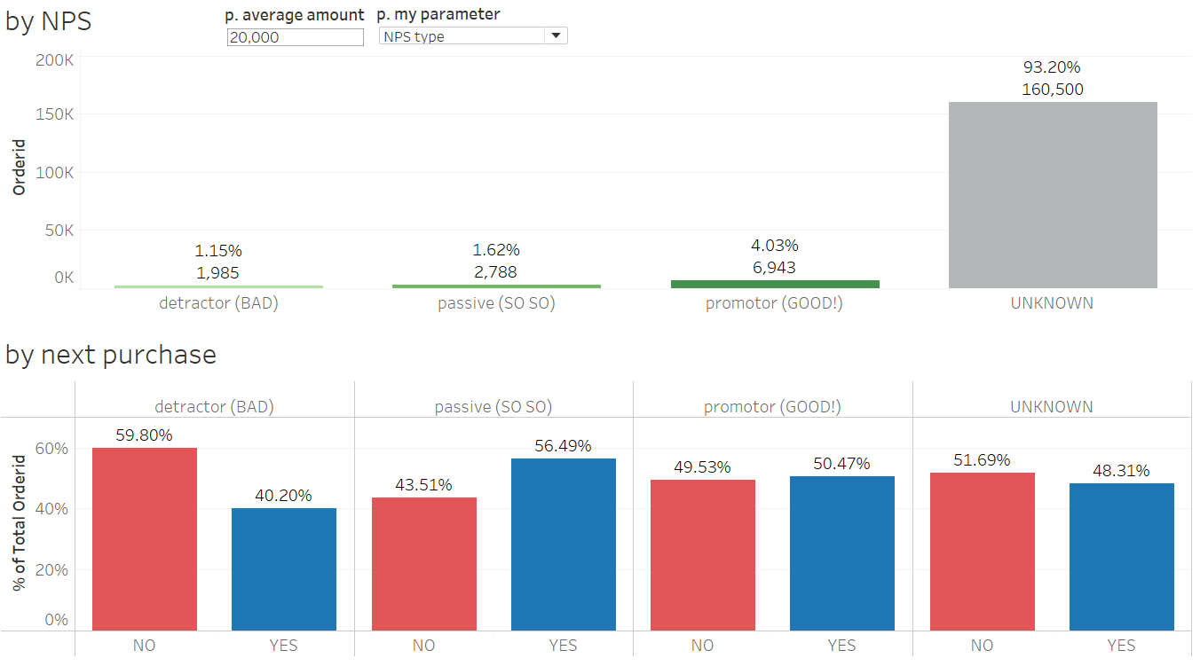
실패 원인 분석
07
Data Set의 특성에 대한 이해도가 너무 적었고, ML을 계속 고집하기엔 팀의 역량이 너무 부족.
쉽게 개선되지 않는 Under-Fitting 문제
불균형한 데이터를 다루기 위해 특별한 Sampling 방법 필요
구독고객과 달리 일반 고객의 재구매는 분명한 패턴이 없음
별도의 로그 데이터가 없어 활용 가능한 데이터가 제한적
원본 데이터 내에 까다로운 결측치와 이상치가 다수 존재

Slide 12
3. 눈물겨운 재도전

Slide 13
Data Science Pipeline 재검토
08
근본적인 해결을 위해 Data Science Pipeline을 다시 검토하여 문제 재정의 시도.
[Data Science Pipeline]
Data Exploration
Problem Definition
Data
Acquisition
Data Transformation
Result
Publication
Data Modeling
불균형하거나 불완전한 데이터에도 활용할 수 있으며, 2주 안에 구현 가능한 재구매율 예측 모델이 필요!

Slide 14
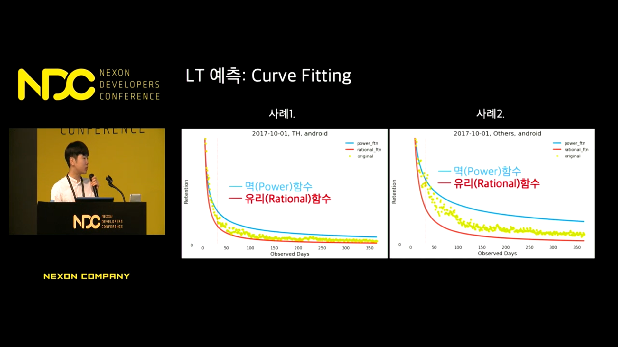
Curve-Fitting 모델 선정 및 구현
09
비슷한 상황에서 고객 이탈률을 예측했던 ‘쿠키런＇의 사례를 통해 새로운 Curve-Fitting 방법을 접하게 됨.
시간 흐름에 따른 고객 이탈률이 특정 함수의 개형과 유사한 것을 확인
고객 이탈률의 과거 개형을 가장 유사한 함수에 맞춰 비교하면, 미래의 이탈률 예측이 가능
Devsisters. (2019, July 15) [NDC 2019] LTV를 통한 손해보지 않는 마케팅. Youtube. https://www.youtube.com/watch?v=Pa5arDUbgiM&t=1173s&ab_channel=NDC

Slide 15
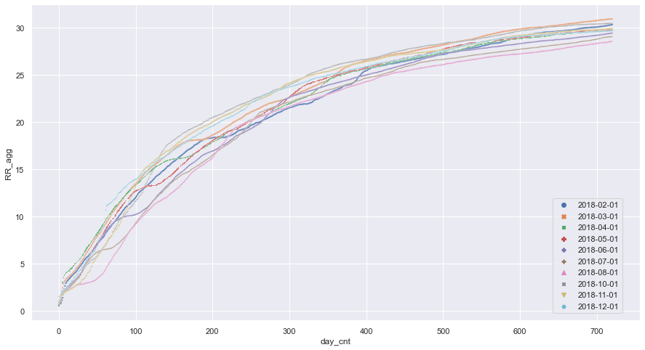
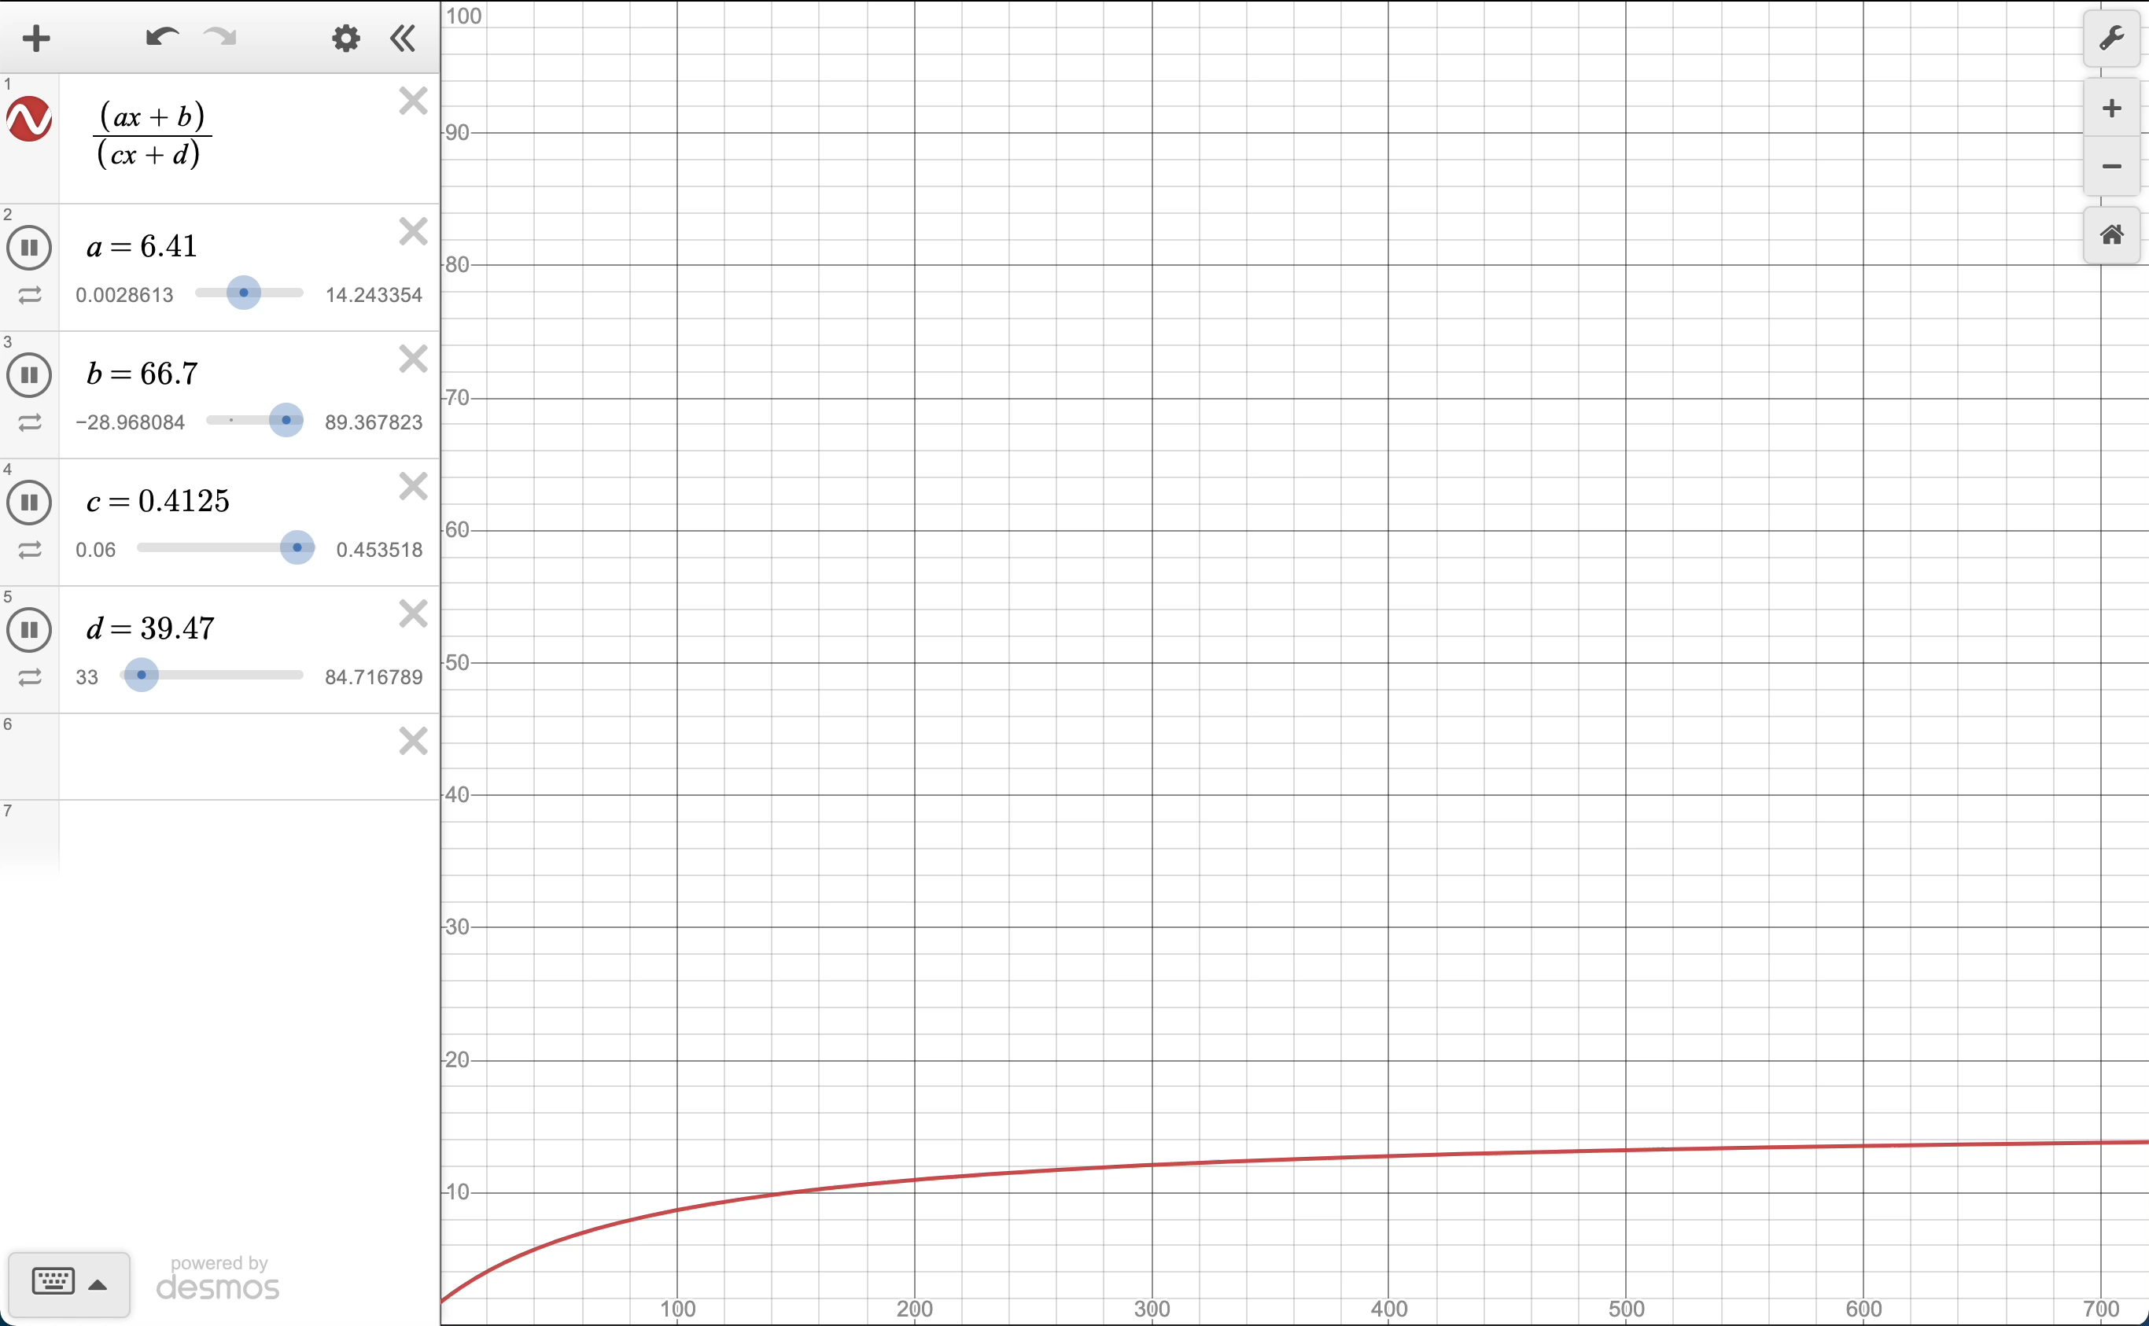
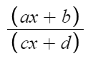
Curve-Fitting 모델 선정 및 구현
10
유리함수가 지닌 4개의 매개변수 값을 조정하여 원하는 Cohort의 재구매율 개형을 재현 가능.
유리함수
고객의 누적 재구매율이 유리 함수의 개형을 따르는 것을 확인
유리함수의 4개 매개 변수 값을 조정하여, 원하는 재구매율 개형을 재현하는 것이 가능
설명 변수가 아닌 함수 개형을 통해 예측을 진행하기 때문에, Curve-Fitting은 불균형, 불완전한 데이터에도 적용이 가능

Slide 16
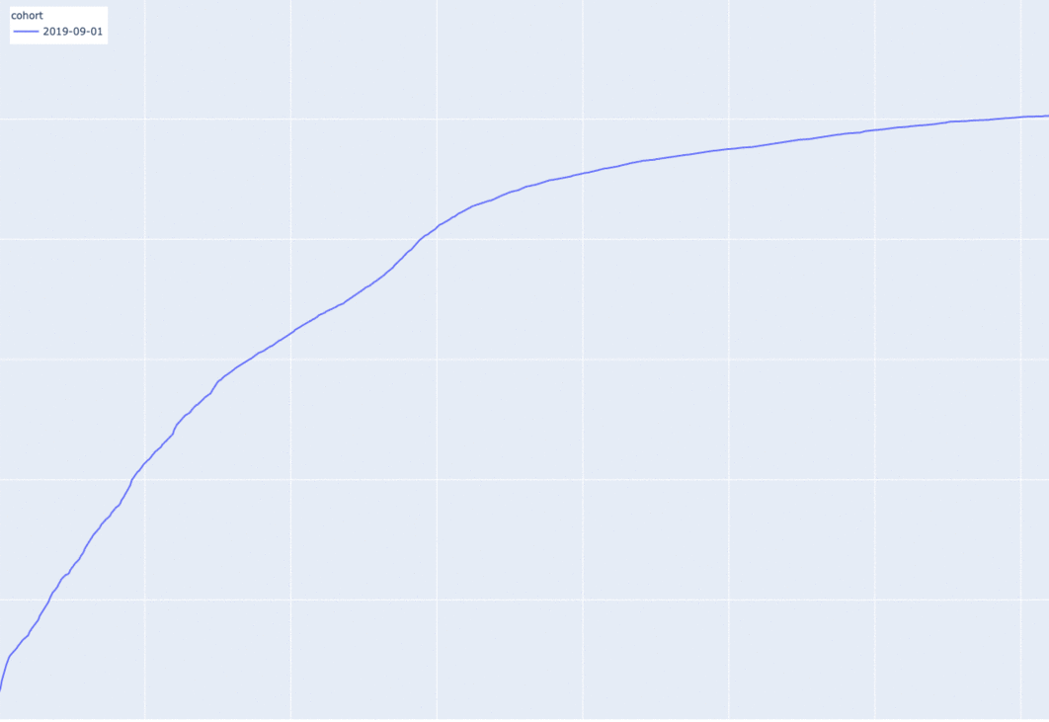
Curve-Fitting 모델 선정 및 구현
11
Step 1 : 과거 데이터가 쌓인 Base-Cohort들에 대해 우선적으로 Curve-Fitting을 진행.
720일 이상의 데이터가 쌓인 Cohort를 비교 대상인 Base-Cohort로 선정
Curve-Fitting에는 SciPy 라이브러리의 optimize.curve_fit 패키지를 활용

Slide 17
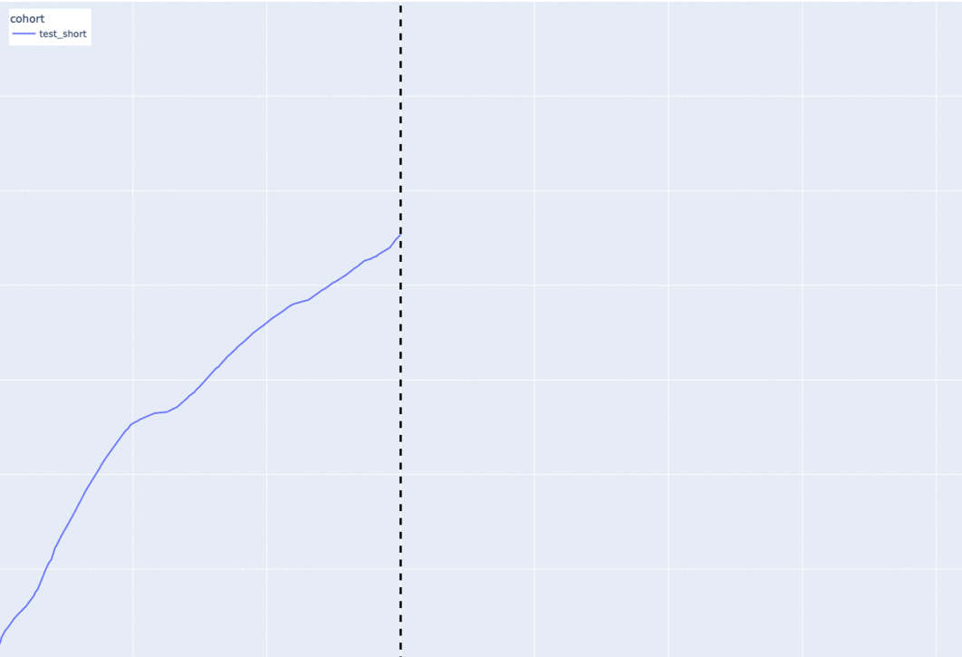
Curve-Fitting 모델 선정 및 구현
12
Step 2 : 예측을 희망하는 Cohort를 두고, 가장 근접한 Base-Cohort를 선택. [평행 이동 방식]
MSE(평균 제곱 오차)를 기준으로, 자신과 가장 유사한 Base Cohort를 선택
Base Cohort의 값을 단순 복재하는 것을 막기 위해, Curve-Fitting된 재구매율을 학습

Slide 18
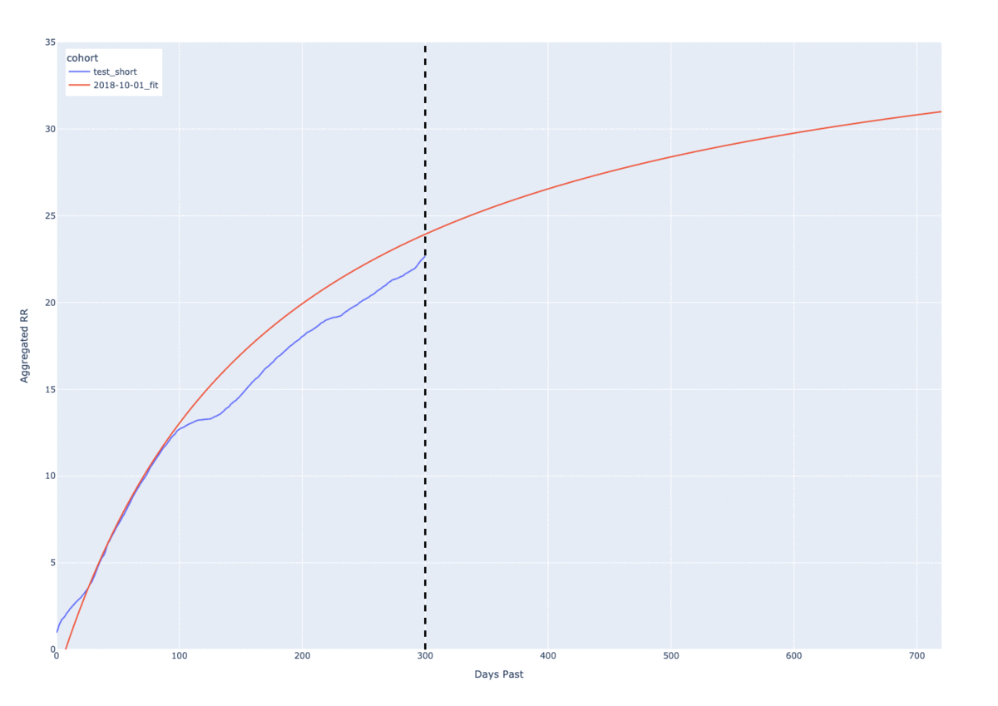
Curve-Fitting 모델 선정 및 구현
13
Step 3 : 선택한 Base-Cohort의 재구매율의 개형을 참고하여 학습을 진행. [평행 이동 방식]
학습 값의 급격한 증가(감소)를 방지하기 위해, Base-Cohort와의 오차를 반영하여 조정

Slide 19

Curve-Fitting 모델 선정 및 구현
13
Step 3 : 선택한 Base-Cohort의 재구매율의 개형을 참고하여 학습을 진행. [평행 이동 방식]
단순 비교 외에도 좀 더 정교하게 Curve-Fitting을 진행할 수 있는 방법이 없을까?
학습 값의 급격한 증가(감소)를 방지하기 위해, Base-Cohort와의 오차를 반영하여 조정

Slide 20
Curve-Fitting 모델 선정 및 구현
14
Step 4 : 예측하고자 하는 Cohort와 가장 근접한 Base-Cohort를 2개 선택. [가중 평균 방식]
MSE(평균 제곱 오차)를 기준으로, 자신과 가장 유사한 Base Cohort를 선택
가중 평균을 적용하기 위해,
AUC(커브 밑 면적)을 기준으로 위 아래 총 2개의 Base Cohort 선택

Slide 21
Curve-Fitting 모델 선정 및 구현
15
Step 5 : 선택한 Base-Cohort들과의 거리를 가중치로 두어 재구매율 개형을 학습. [가중 평균 방식]
Base Cohort들과의 내분(외분) 거리를 계산 후, Curve-Fitting 값에
가중 평균으로 적용
학습 값의 급격한 증가(감소)를 방지하기 위해, Base Cohort와의 오차를 반영하여 조정

Slide 22
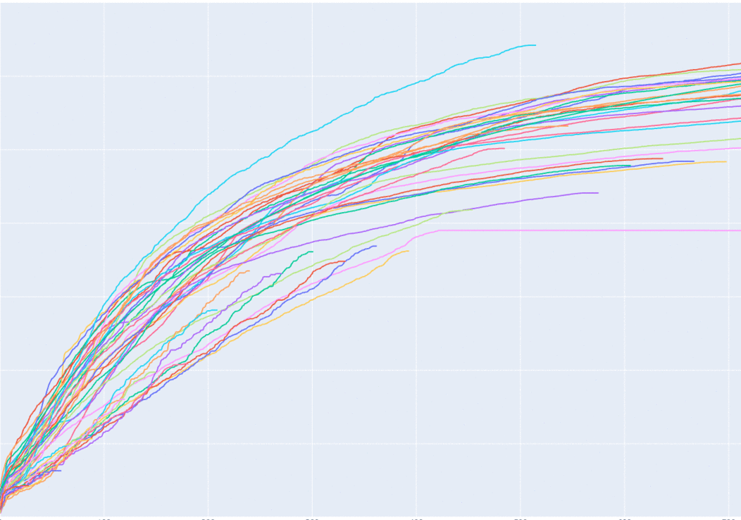
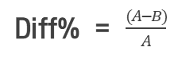
결과 평가 및 한계점
16
테스트 결과 Curve-Fitting 모형은 실무 적용 가능 수준인 평균 오차 범위 5% 내의 예측 성능을 기록.
2018-02-01 ~ 2019-09-01 사이 19개 코호트에 대해 재구매율 예측 진행
60일간의 누적 재구매율만을 가지고 720일 이후의 최종 재구매율을 예측
일반 구매 고객의 첫 재구매율 예측
Diff% = $\frac{(A−B)}{A}$
Cohort | Actual (A) | Pred (B) | Diff (A-B) | Diff%
2018-02-01 | 30.34% | 26.38% | 3.95%p | 13.02%
2018-03-01 | 30.93% | 30.23% | 0.70%p | 2.25%
………
2019-09-01 | 25.14% | 25.59% | 0.45%p | 1.77%
평균 오차: 1.32% pt, or 4.6% (실무 적용 가능 수준)

Slide 23
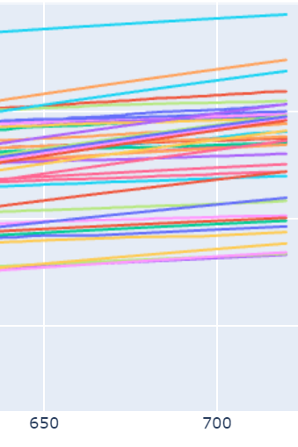
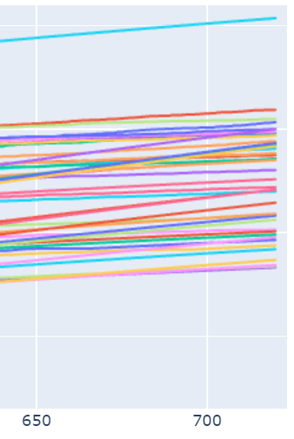
결과 평가 및 한계점
17
평행 이동 방식은 빠르고 직관적이나 학습된 기울기가 인위적이라는 한계가 존재.
가중 평균 방식은 과정이 복잡하지만 자연스러운 기울기 학습이 가능.
평행 이동 방식
가중 평균 방식
빠르고 직관적
인위적인 기울기 형성
일반 구매 예측에 적합
느리며 과정이 복잡함
자연스러운 기울기 형성
구독 구매 예측에 적합
RR 예측 : 일반 구매 | Actual (A)
평균 오차 | 4.60% / 1.32%pt
RR 예측 : 일반 구매 | Actual (A)
평균 오차 | 6.29% / 1.81%pt
RR 예측 : 구독 구매 | Actual (A)
평균 오차 | 6.78% / 5.07%pt
RR 예측 : 구독 구매 | Actual (A)
평균 오차 | 5.83% / 1.68%pt

Slide 24
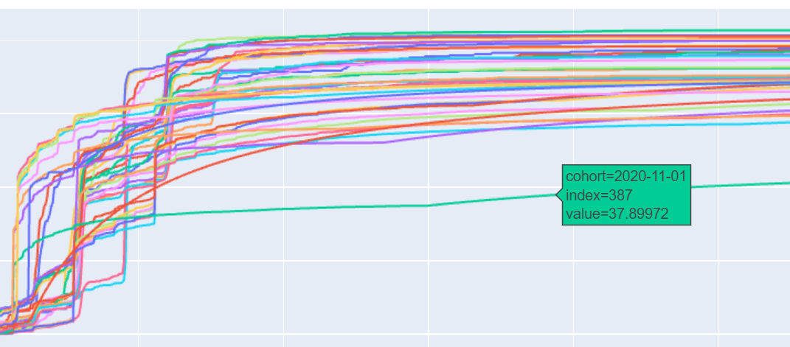
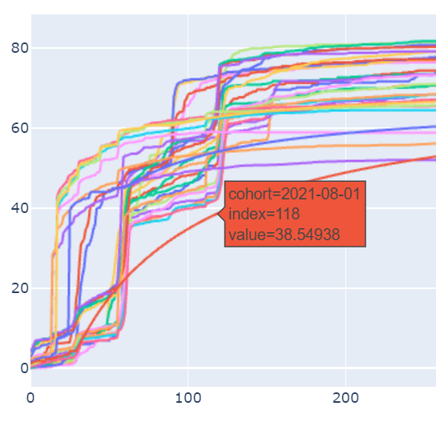
결과 평가 및 한계점
18
Curve-Fitting 방법은 Outlier에 취약하며 유리 함수 개형을 벗어난 값을 탐지하지 못하는 한계가 존재.
Outlier-Cohort의 경우 정확한 예측이 어려움
유리 함수 개형을 벗어난 값은 예측이 어려움
2020-11-01 Cohort의 경우, 근처 Base Cohort가 없어 재구매율을 전반적으로 높게 예측하게 됨
2021-08-01 Cohort의 경우, 매 구독 주기마다 급증하는 재구매율을 반영하지 못함

Slide 25
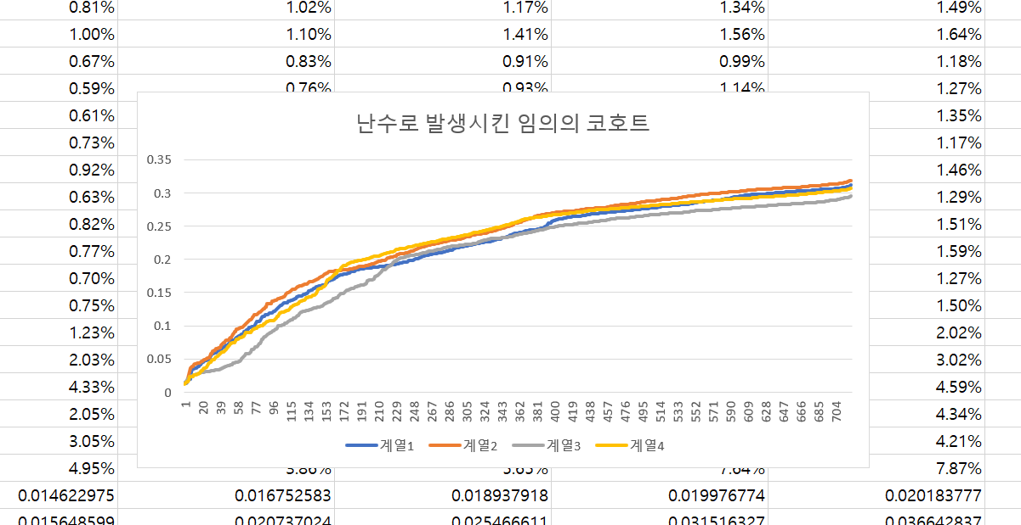
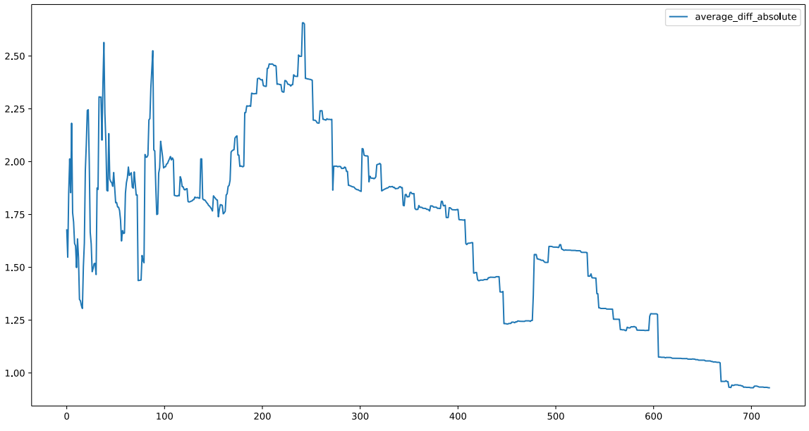
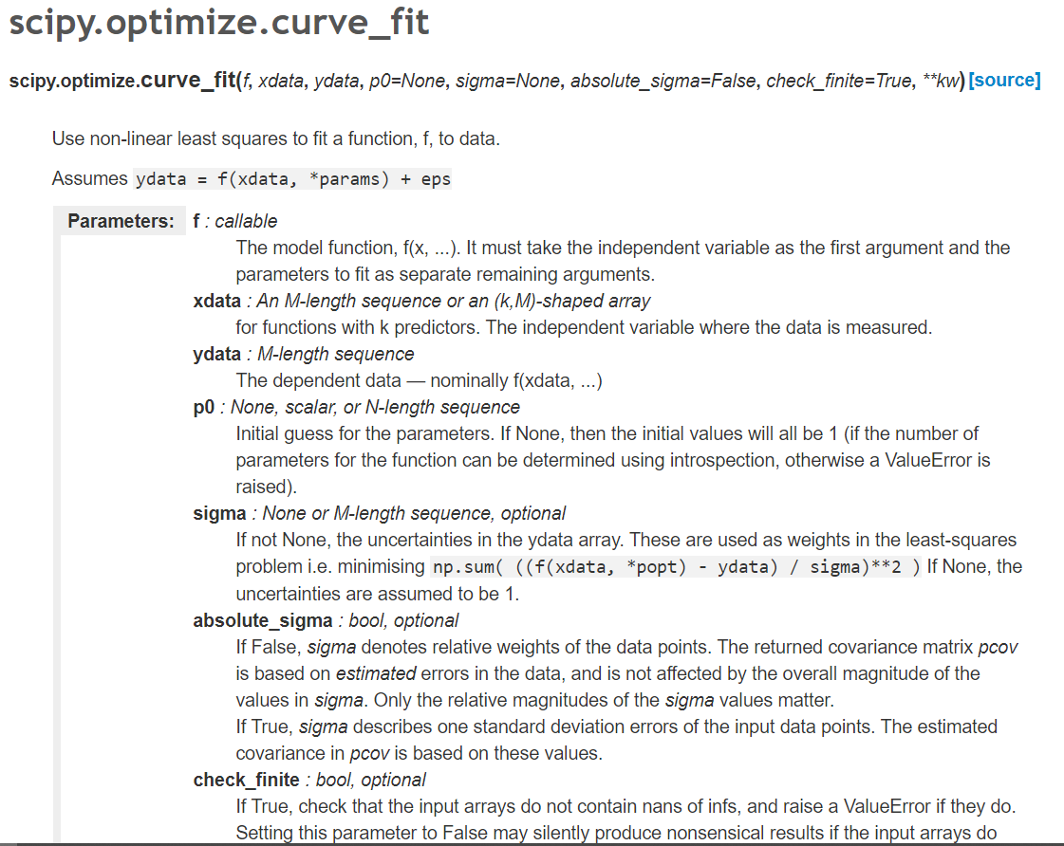
결과 평가 및 한계점
19
향후에는 ‘모델 추가 검증‘, ‘촤적 예측일 산출’, ‘Fitting 함수 최적화’ 등을 통해 모델을 개선할 예정.
1. 임의의 코호트를 생성하여 추가 검증 진행
2. 기존 60일 이었던 예측 기준일을 다양하게 실험
3. curve_fit 함수의 매개 변수 값 세팅을 다양하게 실험
현재의 모델을 보완하여,
WISELY Data Team Pipeline에 이식

Slide 26
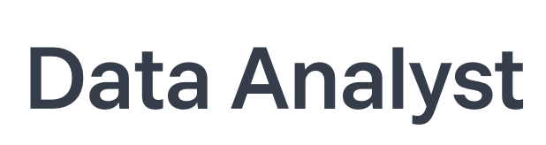
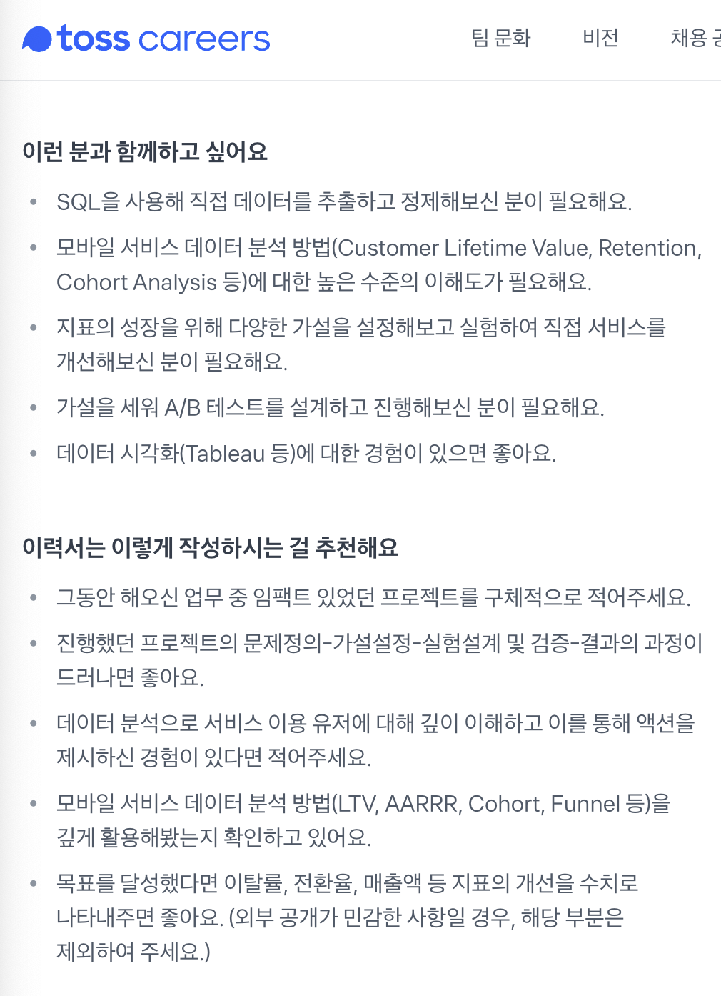


4. 데이터분석가 채용 트렌드: 모바일 서비스 데이터 분석
13
모바일 데이터 분석 키워드 : SQL, 퍼널분석, 고객 생애가치(CLV, LTV), Retention
[모바일 (앱) & B2C 회사들]
주로 마케팅, PM, CRM 영역에서 사용
Toss, 당근마켓, 데브시스터즈 등
고객은 왜 행동할까? 에 대한 고민
매출 데이터, 개인 정보 데이터의 한계

